Slide 1
Зробив Разін Радимір Романович
Урок: Біологія
Тема: Групи грибів. Значення грибів. Міні-проект. Лабораторне дослідження
Класс: 6
Дата: 13/05/2020

Slide 2
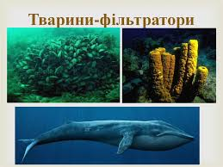
Що таке живі фільтри?
Живі фільтри - це живі організми які очищають воду.

Slide 3
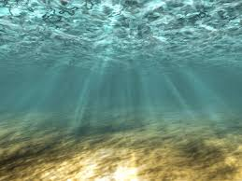
Де живуть живі фільтри?
Організми-фільтратори мешкають і в товщі води, і на дні.

Slide 4
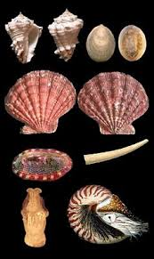
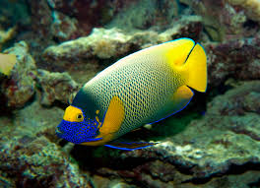
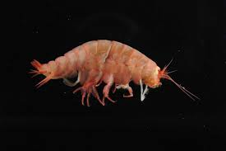
Хто є фільтраторами?
Риби, рачки, малюски.

Slide 5
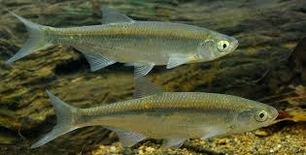
Риби - як живі фільтри.
Риби – це теж активні фільтратори.

Slide 6
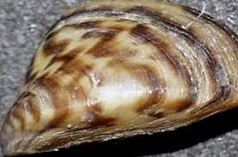
Двухстворчасті молюски - як фільтрують?
Воду двостулкові молюски фільтрують за допомогою мантійної порожнини.

Slide 7
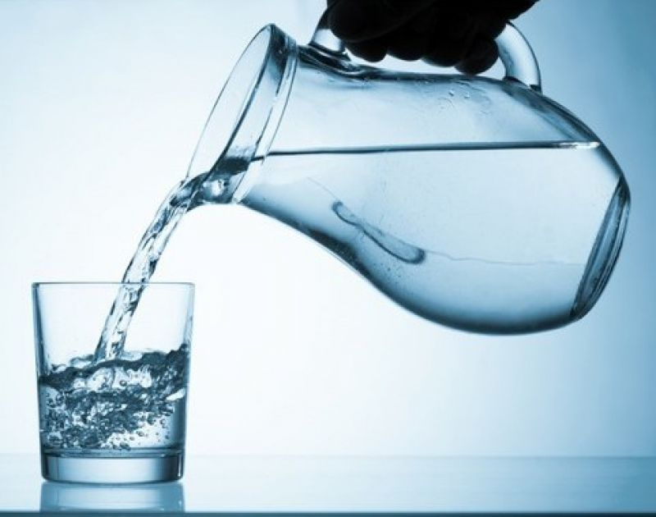
Очищення молюсками.
Вода після проходження через фільтр молюска стає чистою та без різних частинок.

Slide 8
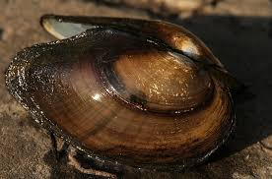
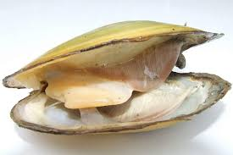
Беззубки
Це вид ракушок, у яких немає зубів.

Slide 9
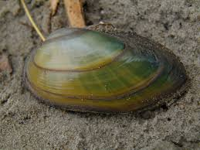
Продуктивність беззубок
Велика беззубка може отфільтровувати за сутки 70–80 літрів води.

Slide 10
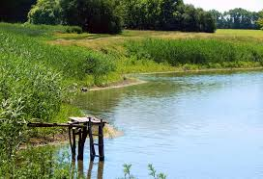
Можливості рачків - як живих фільтрів.
При масовому розвитку рачки можуть за один день очистити всю воду ставка.

Slide 11
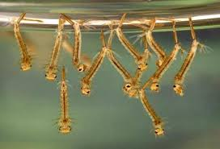
Комари - як живі фільтри.
Личинки комарів теж очищають воду за допомогою волосків.

Slide 12
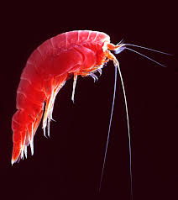
Навіщо вони фільтрують воду?
Завдяки фильтрації вони получають собі їжу і у той же час очищають воду.
Планктон

Slide 13

Ресурси, які я використовував
https://www.google.com/amp/s/info.wikireading.ru/amp81987
Та картинки з інтернету

